Slide 1
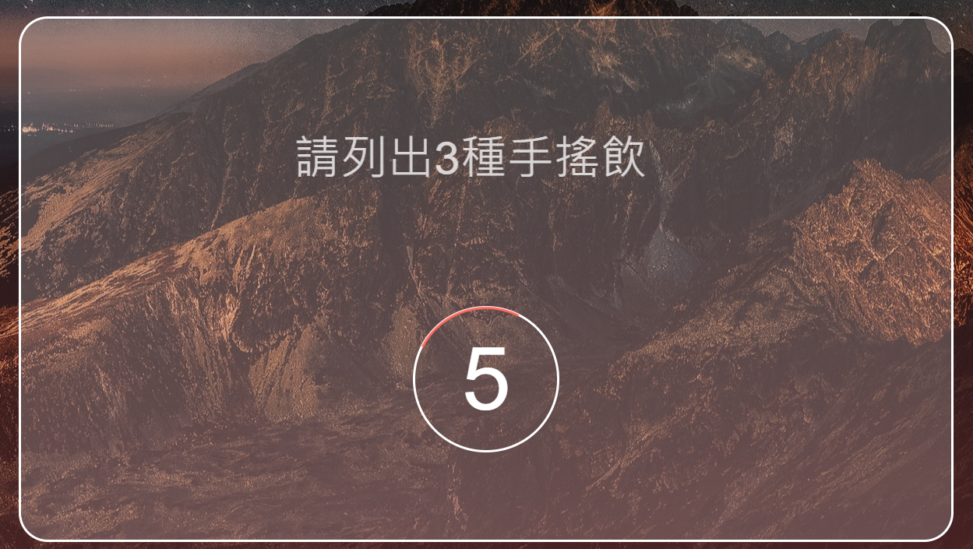
5秒反應力
遊戲人數：不限
遊戲時間：5-10分鐘
難易度：★

Slide 2
遊戲勝利條件
5秒內回答指定問題
題目皆為列出3個
相同類型項目

Slide 3
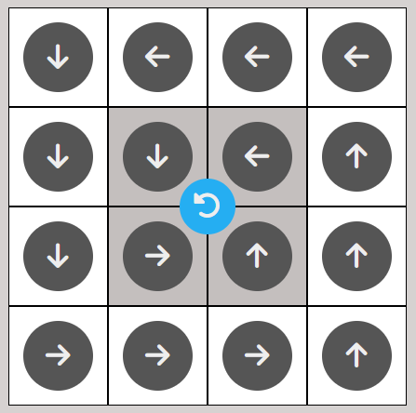
旋轉棋
遊戲人數：2人
遊戲時間：5-10分鐘
難易度：★ ★

Slide 4
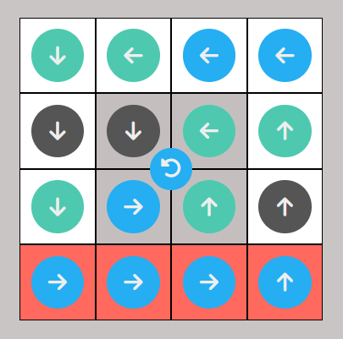
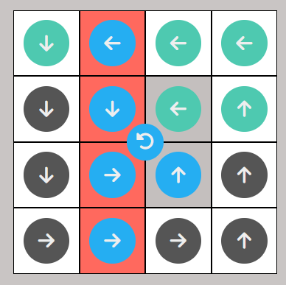
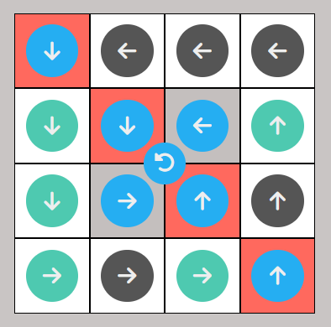
遊戲勝利條件
四點連線

Slide 5
遊戲步驟
(optional) 移動別人的棋子(僅上下左右一格)
放一個自己的棋子
(must) 旋轉棋盤

Slide 6
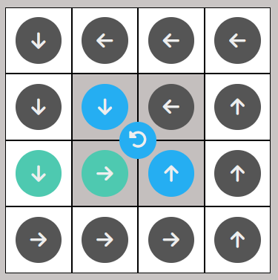
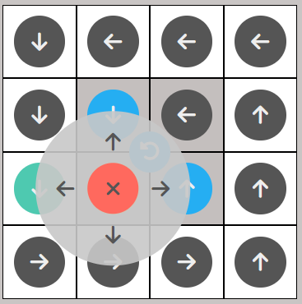
遊戲步驟
(optional) 移動別人的棋子(僅上下左右一格)

Slide 7
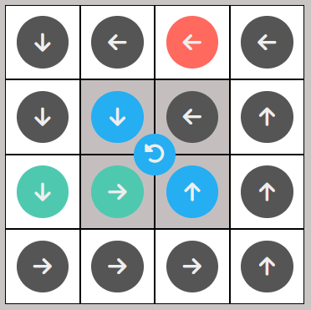
遊戲步驟
放一個自己的棋子

Slide 8
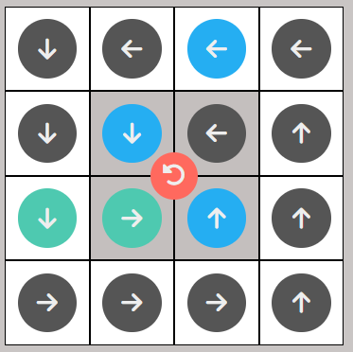
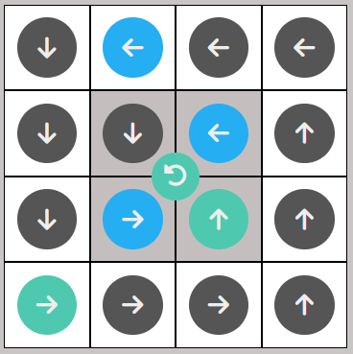
遊戲步驟
(must) 旋轉棋盤

Slide 9
SPEC
0 | 1 | 2 | 3
11 | 0 | 1 | 4
10 | 3 | 2 | 5
9 | 8 | 7 | 6
outer
inner

